Slide 1
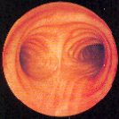
Traquéia

Slide 2
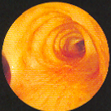
Brônquio fonte direito

Slide 3
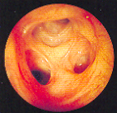
Brônquio fonte direito

Slide 4
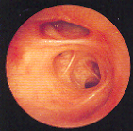
Brônquio intermédio

Slide 5
Brônquio intermédio

Slide 6
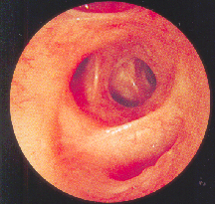
Bronquio do lobo inferior direito

Slide 7
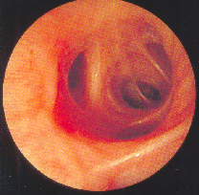
Bronquio do lobo inferior direito

Slide 8
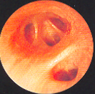
Tronco dos segmentos basais

Slide 9
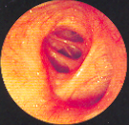
Segmentos basais

Slide 10
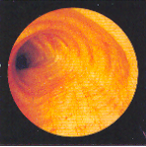
Bronquio fonte esquerdo

Slide 11
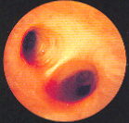
Divisao interlobar

Slide 12
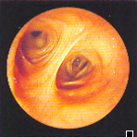
Divisao interlobar

Slide 13
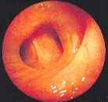
Lobo superior esquerdo

Slide 14
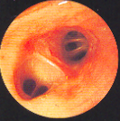
Lobo inferior esquerdo

Slide 15
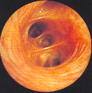
Lobo inferior esquerdo

